Slide 1
第3 课 中古时期的欧洲

Slide 2
西欧封建社会的主要特征
一、西欧封建制度
★
政治：封君封臣制度
经济：庄园、农奴制
思想：基督教

Slide 3
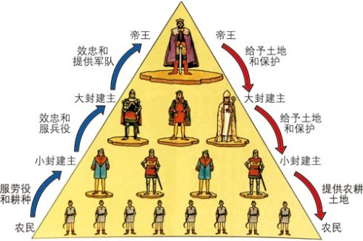
封君封臣制度
结合教材第15页“学思之窗”及其他课文，
思考封君与封臣之间的关系。
帝王
封君封臣制度是社会动荡和自然经济的产物，8世纪后逐渐与封土联系在一起。当时，地方领主为其家族和亲兵提供土地作为给养。授予土地者为封君，领取土地者为封臣。封臣必须效忠封君，主要义务是服兵役。
大封建主
小封建主
农民
我的附庸的附庸不是我的附庸。

Slide 4
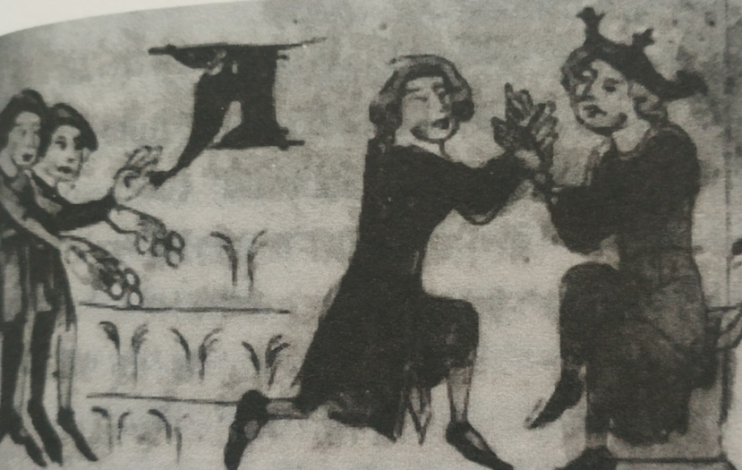
“我......效忠我的主人，爱其所爱，仇其所仇。主人凡履行契约，因我委身投附而善待于我，赐我以应得，则我的一言一行，一举一动，必将以他的意志为准则，绝无违背。”
—【美】约翰·巴克勒等著，霍文利等译
__《西方社会史》上卷
封君封臣制度的特点：
①以土地封赐为纽带
②严格等级制
③契约关系
④双向权利义务
⑤国王控制力有限
立誓效忠仪式

Slide 5
封君封臣制度
原因：社会动荡和自然经济的产物
内容：
提供土地与保护
封君
封臣
效忠、服兵役、提供金钱
特点：①以土地封赐为纽带②严格等级制
③契约关系④双向权利义务⑤国王控制力有限（我附庸的附庸不是我的附庸）
国王或皇帝：统治阶级，统治力有限
影响：
封建主：分裂割据局面，扩张

Slide 6
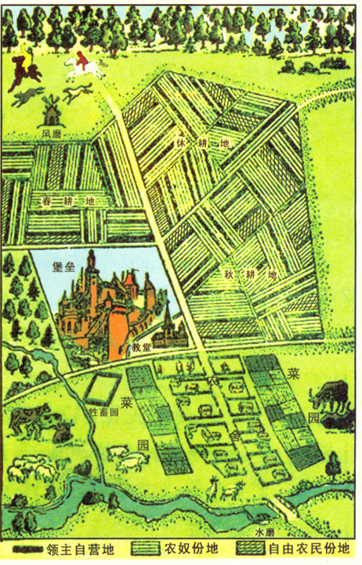
庄园、农奴制
一个领主单独管辖的特别区域的农业种植园叫作庄园 ，有时乡村和庄园是相当一致的，也就是说，一个农民的村落形成一个领主特有的庄园 。但是，有时一个庄园包括两个或两个以上的乡村，而有时 一 个大乡村可分成两个或两个以上的庄园 。
【美】布莱恩·蒂尔尼 西德尼·佩因特——《西欧中世纪史》
领主：受封土地的封建主
庄园：9世纪逐渐流行，11世纪遍布欧洲各地
是中古西欧基本的农业经济组织
城堡（英文名称：castle/fort）是欧洲中世纪的一种产物，公元1066年至1400年是兴建城堡的鼎盛时期，欧洲贵族为争夺土地、粮食、牲畜、人口而不断爆发战争，密集的战争导致了贵族们修建越来越多、越来越大的城堡，来守卫自己的领地。

Slide 7
笔记
庄
园
领主自营地：领主直接经营，农奴耕种，收入归领主所有
农民份地：农民从领主处领有的土地，分为自由农份地和农奴份地，自耕自收
也要为领主服一定时间的劳役
向领主缴纳租税
法律上是非自由人，被固着于土地上，需要自备工具为领主服一定时间的劳役
庄园法庭：领主或其管家主持的庄园法庭审理庄园内的各种案件；审判依据：习惯法或村法；评价：庄园法庭维护了领主的利益，维护庄园的秩序；自由农、农奴可以利用法庭维护自身利益，在一定程度上限制领主特权。
庄园性质：独立的自给自足的经济、政治单位

Slide 8
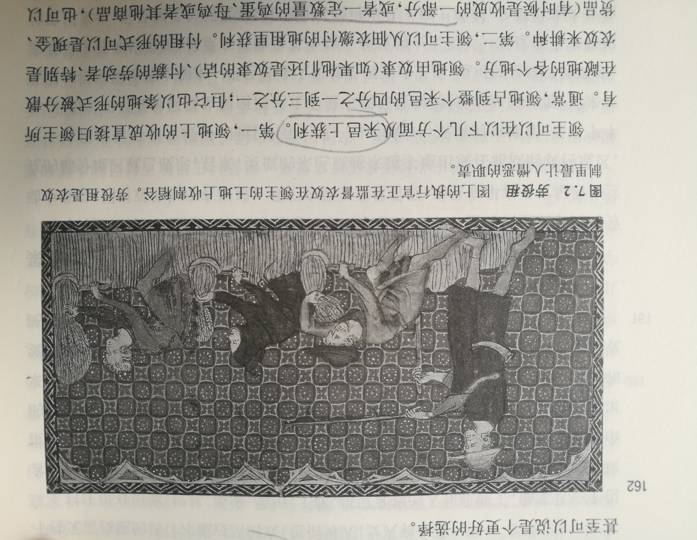
笔记
知识拓展：（庄园制下）封建领主不但通过各种地租形态对农民进行剥削，同时也对农民施行“超经济的强制（政治、社会附属）”，有统治、惩罚农民的权力。
——齐思和《西欧中世纪的庄园制度》
农民在执政官监督下收割谷物
经济组织 政治组织 社会组织
残酷剥削
沉重压迫
尖锐对立
Notes:
经济上剥削 政治上压迫 社会关系上对立 这时的财产关系，附带有政治的和社会的附属物

Slide 9
笔记
材料一 封建主在庄园里建有住宅、教堂、磨坊、马厩、仓库等设施，而且备有耕畜和各种生产工具。有的大庄园还有一些手工业作坊和专职手工业者。庄园生产主要为生产者自家和领主提供生活资料，庄园的产品很少拿出去卖，除非万不得已，庄园很少出去采购。
---孟广林《世界中世纪史》
材料二 （庄园制下）封建领主不但通过各种地租形态对农民进行剥削，同时也对农民施行“超经济的强制（政治、社会附属）”，有统治、惩罚农民的权力。
——齐思和《西欧中世纪的庄园制度》
根据材料分析西欧封建庄园的特点。
⑴经济上：自给自足
⑵政治上：拥有自己的法庭，维持社会秩序。
Notes:
经济上剥削 政治上压迫 社会关系上对立 这时的财产关系，附带有政治的和社会的附属物

Slide 10
笔记
随着西欧封建制度的发展，十一世纪的欧洲社会政治经济形势趋于稳定，使得西欧封建社会出现了许多新变化，在多方面获得进步……
新变化表现：
⑴王权加强
⑵基督教会占主导
⑶城市自治

Slide 11
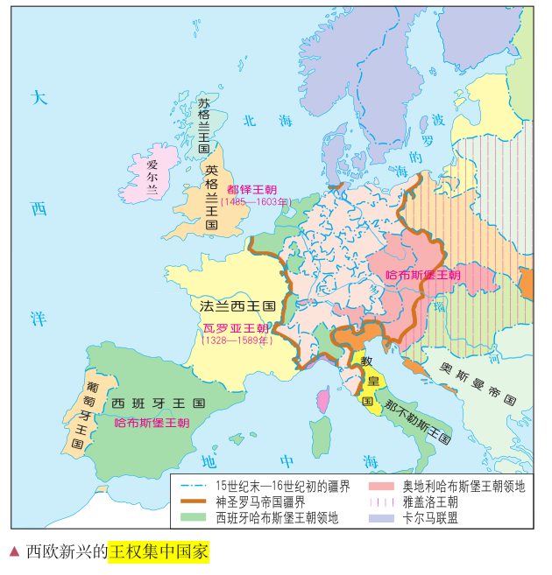
笔记
1、中世纪后期，王权发生了怎样的变化？
封君封臣制度造成了西欧王权的衰落，也孕育着统一的力量。作为国家名义上的最高统治者，国王被视为最高的领主，法理上拥有高于一般封臣的权力。从11世纪开始，法国国王逐步扩大王室领地，到15世纪，击败了各地封建主，基本完成了法兰西的统一。英国自诺曼征服后逐步形成比较强大的王权。15世纪末，在伊比利亚半岛形成了西班牙和葡萄牙国家。
王权的扩大有利于民族国家的兴起

Slide 12
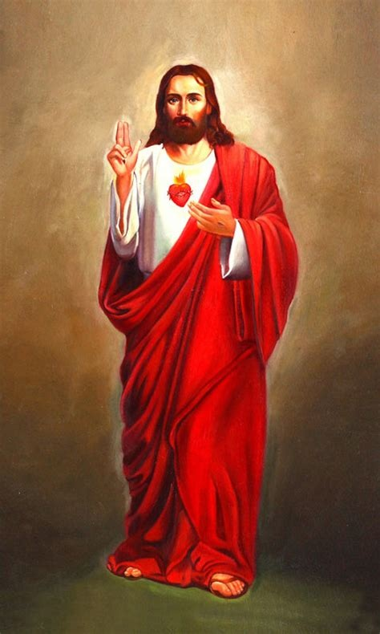
笔记
2.基督教
基督教：公元1世纪，发源于罗马的巴勒斯坦省(今日的以色列、巴勒斯坦和约旦地区)。它建立的根基是耶稣基督的诞生、传道、死亡与复活。4世纪基督教成为罗马帝国国教。 395年，罗马帝国分裂为东西两部。西派教会以罗马为中心形成天主教传统，东派教会以君士坦丁堡为中心，形成正教传统。西方天主教会在中世纪发展中经历教权与王权之争，于13世纪达到教会权力的鼎盛，形成以罗马为中心、跨越国界的西欧天主教世界。基督教主要包括:天主教、东正教、新教三大教派和其他一些较小教派。

Slide 13
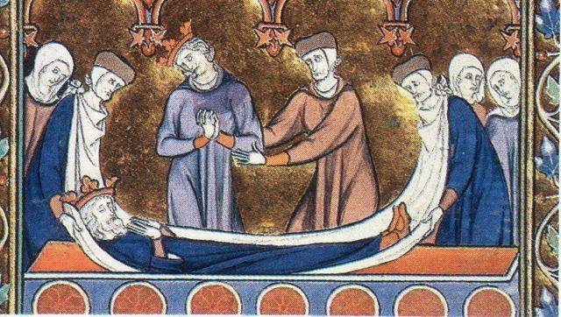
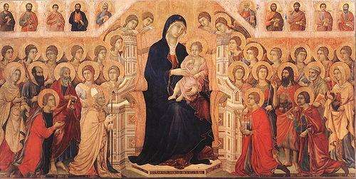
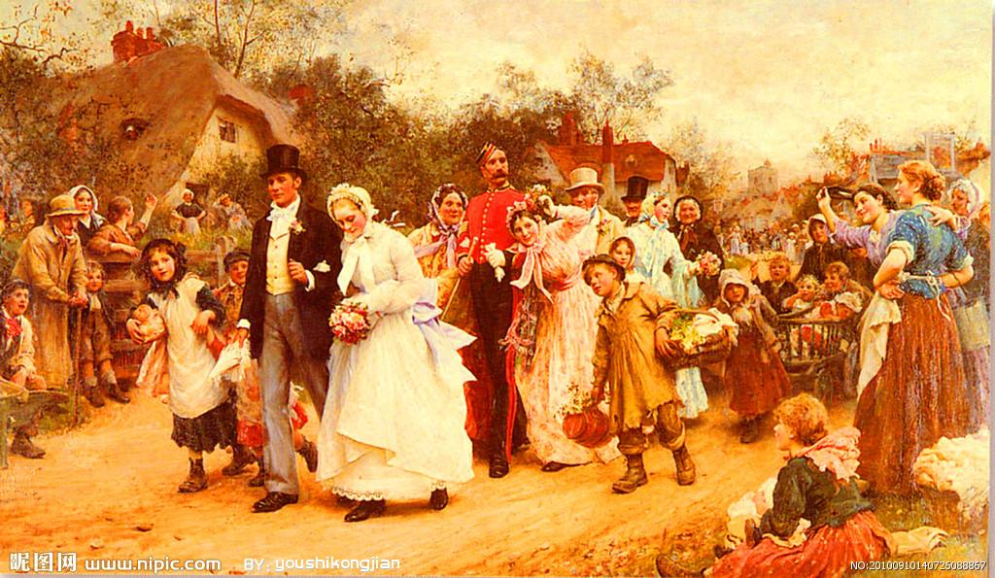
中古时期西欧基督教徒一生与基督教会的关系
结婚时在教堂由神父主持婚礼
临终，为了灵魂升天堂，请神父主持涂香油仪式，死后的葬礼也在教堂举行，葬礼结束后，死者直接埋入教堂附属的墓地
出生后首先在神父的主持下接受洗礼

Slide 14
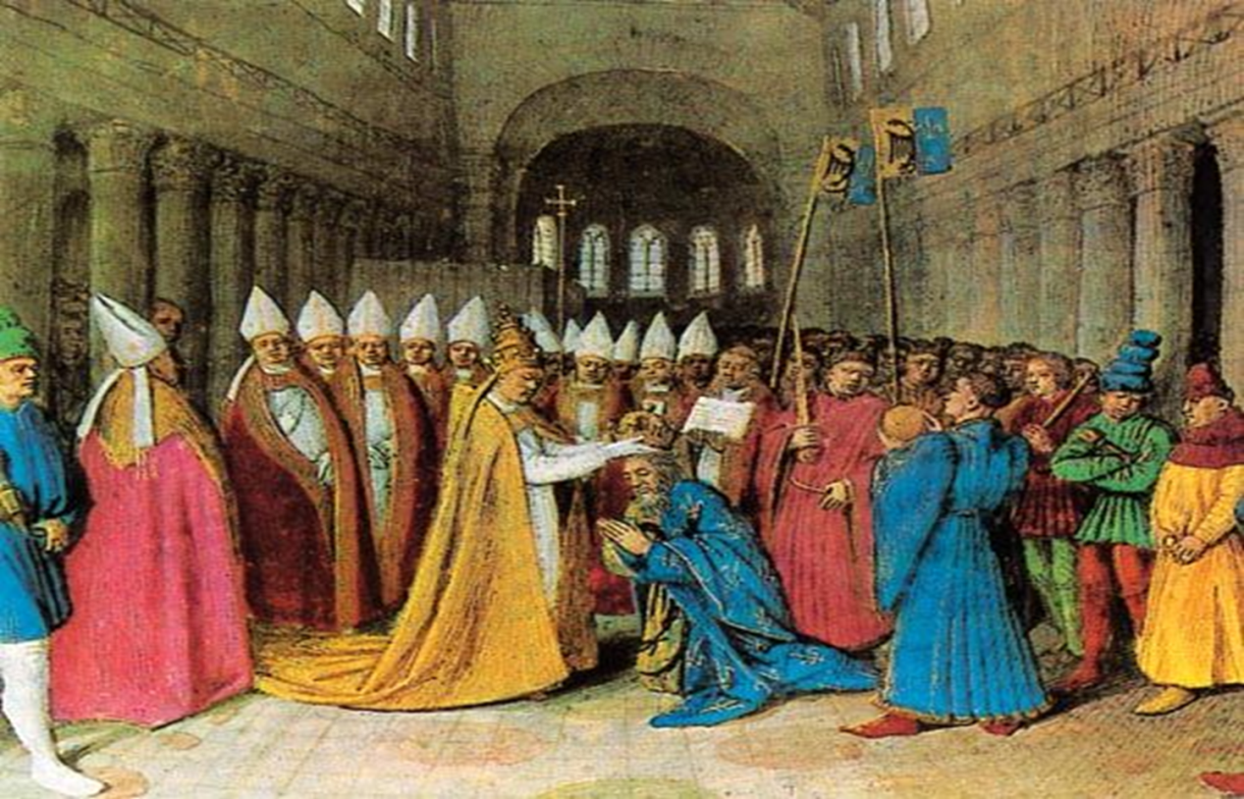
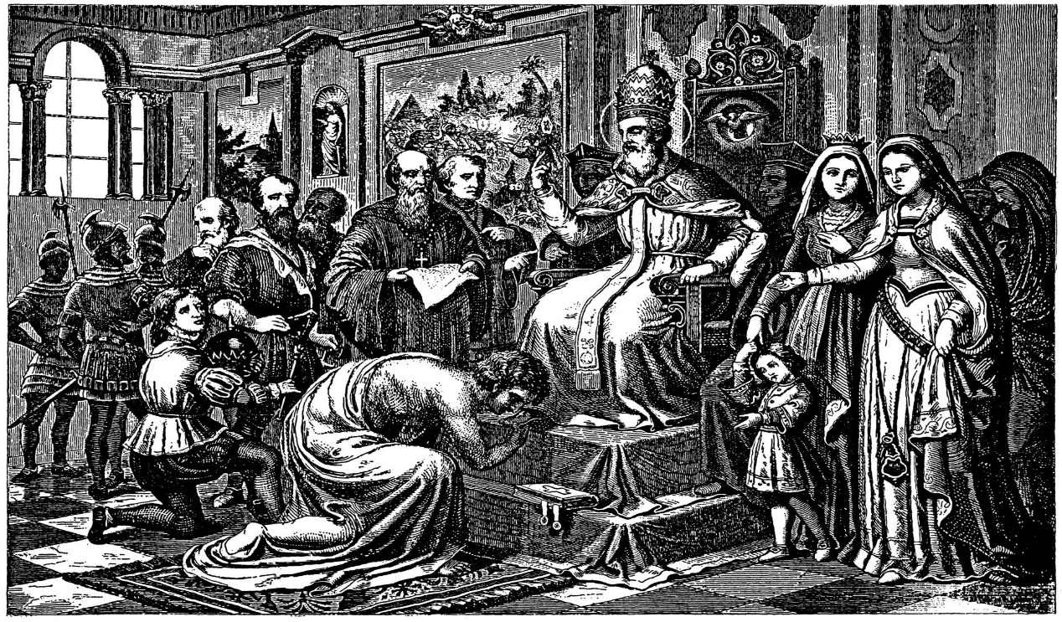
教会与王权的关系
中古西欧封建社会是二元社会以国王为代表的王权和与以基督教教会为代表的教权互相依存，共同维护封建秩序。王权与教权既依存又斗争。
一方面，王权希望依靠基督教为自己的统治披上合法的外衣，而教会也希望依靠强大的蛮族国王来壮大自己的力量。另一方面，在最高权力的拥有问题上，教皇与封建君主不断发生碰撞和摩擦，明争暗斗。

Slide 15
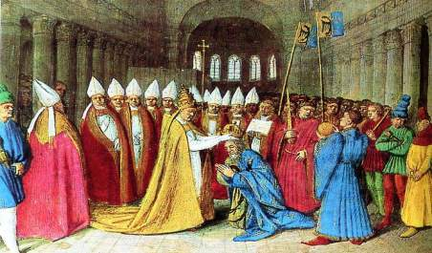
查理大帝跪在教皇利奥三世面前接受加冕
罗马教皇利奥三世在800年圣诞节于罗马圣彼得大教堂册封查理为罗马皇帝。

Slide 16

1077年1月，德皇亨利四世冒着风雪严寒，前往意大利北部的卡诺莎城堡向教皇"忏悔罪过"，三天三夜后，教皇才给予亨利四世一个额头吻表示原谅，而这位教皇出身于皮鞋手工制作之家，这就是"卡诺莎之辱"。此后，"卡诺莎之辱"在西方世界成为屈辱投降的代名词。
政教冲突
卡诺莎之辱

Slide 17
教皇的权力：至高无上 独裁黑暗统治
教会有自己的法律和法庭，可以对任何教徒，甚至包括皇帝和国王进行审判（即权废立国王、凌驾各国君主之上任意干涉各国内政）。罗马教廷成为中欧和西欧一切宗教事务和教义问题的最高裁判机构。教会占用大量土地和资产，还征收什一税，是西欧最大封建主。
教会控制西欧的思想文化，垄断教育，禁绝“异端”思想，天主教神学思想在整个西欧中古社会占统治地位。 这样教会利用强大的政治、经济、精神力量在西欧实行独裁黑暗统治。
——摘编自《世界历史（中古部分）》

Slide 18
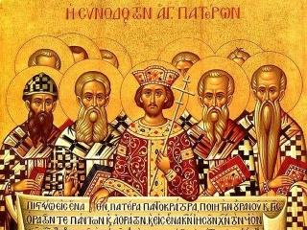
笔记
总结：为什么基督教会控制人们生活的方方面面？
政治：
教权高于王权，教阶等级制度
成为西欧社会最大的封建势力集团，阻碍社会进步
占有大量土地，征收“什一税”
经济：
★
精神文化：
控制着人们的精神生活，束缚人性

Slide 19
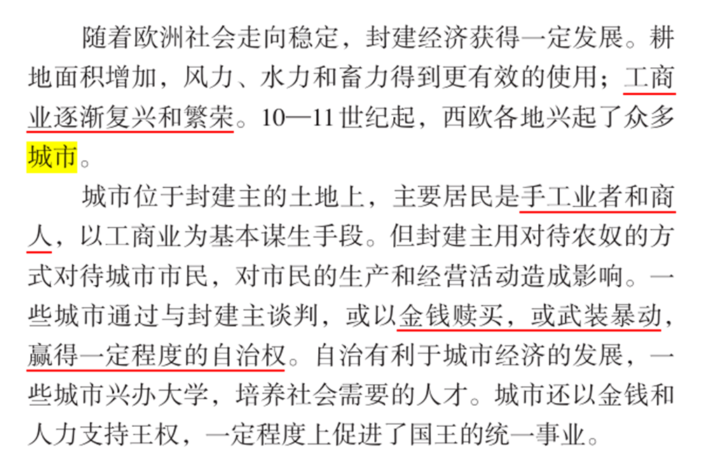
笔记
3.中古时期西欧城市自治的兴起
1、中世纪中期（10世纪后）西欧社会有哪些新变化？
政治：国家统一趋势和民族国家开始形成
经济：城市复兴与自治和市民阶层壮大
文化：大学的兴起，教育与学术出现新气象（中世纪最美丽的花朵）
2、城市兴起的背景？主要居民？谋生手段？
欧洲社会走向稳定，封建经济获得一定发展
手工业者、商人； 工商业
3、城市自治的方式和影响（政治、经济、文化）？
金钱赎买 武装暴动

Slide 20
笔记
欧洲中世纪11世纪前后对比
政治：割据征战的封君封臣-------→集权民族国家逐渐形成
经济：庄园经济与农奴制-------→城市经济兴起
文化：蒙昧的基督教统治-------→大学的兴起、教育与学术出现新气象
结论——欧洲中世纪在缓慢的发展中孕育着新时代诞生的条件，搭建起从古代世界进入近代世界的桥梁，承接着古代与近代的文明。

Slide 21
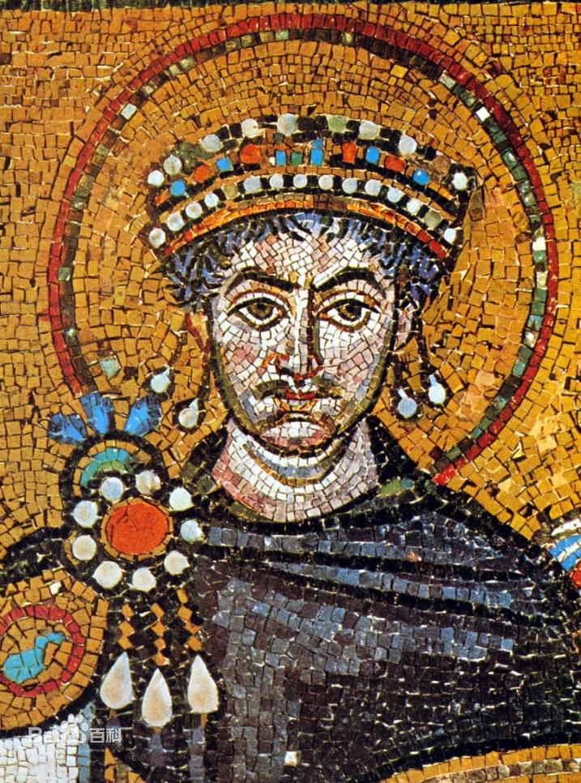
三、拜占庭与俄罗斯
西罗马帝国灭亡后，东罗马帝国逐渐演变为拜占庭帝国。拜占庭在宗教上承袭基督教，在文化上承袭古希腊，它而的政府结构则大致源于罗马。
1、拜占庭帝国的伟大表现在哪些方面？
❶ 长时间保持了中央集权；
❷ 6世纪，查士丁尼开疆拓土，再次使地中海几乎成为帝国的内海；
❸ 首都君士坦丁堡成为欧洲最大的城市，成为沟通东西方的桥梁；
❹ 以《查士丁尼法典》为代表的的罗马法影响了世界。

Slide 22
罗马法的发展简史
1.罗马共和国：公民法（适用于罗马公民）
2.罗马帝国：万民法（适用于帝国境内一切自由民）
3.查士丁尼时期罗马法成为系统、完整的法律体系
《查士丁尼法典》
︽罗马民法大全︾
《法学汇纂》
《法理概要》
查士丁尼一世
（483－565）
《新法典》

Slide 23
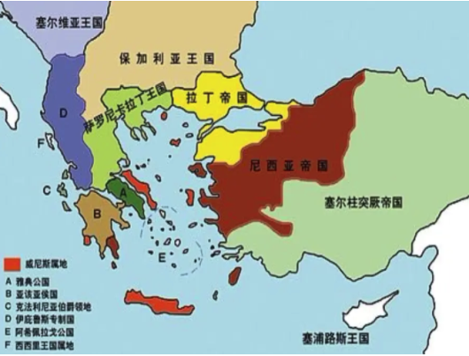
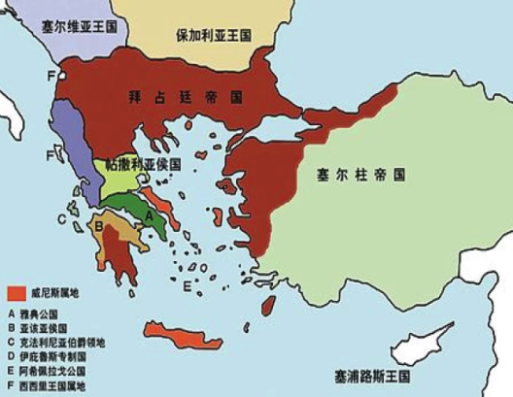
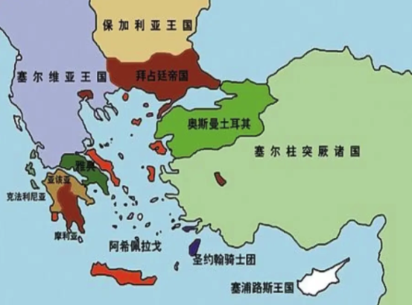
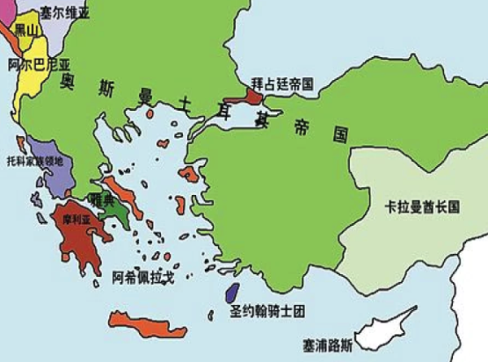
3.拜占庭走向衰亡
9世纪之后
6世纪中期之后
14世纪30年代开始
一度复兴，但再也未能恢复鼎盛时期的疆域
由于游牧部族冲击和内部矛盾，帝国陷入混乱
7世纪中后期
奥斯曼土耳其兴起后，逐步蚕食小亚细亚和巴尔干地区
丧失了从叙利亚到北非的大片土地，仅保有小亚细亚和巴尔干半岛等地区
1453年
拜占庭首都君士坦丁堡被攻陷，帝国灭亡
1205年
1265年
1355年
1444年

Slide 24
笔记
拜占庭帝国（东罗马帝国）
1、罗马法的发展
2、6世纪查士丁尼编订《查士丁尼法典》
（它与《法学会纂》《法理概要》《新法典》合称《罗马民法大全》）
地位：古代世界最系统、完整的法律体系。
影响：巩固了帝国统治，对后世法律制定影响深远
3、1453年，拜占庭帝国被奥斯曼土耳其帝国所灭
项目 | 公民法 | 万民法
时间 | 罗马共和国 | 罗马帝国
适用范围 | 罗马公民 | 罗马境内一切自由民
结果 | 万民法逐步取代公民法，成为巩固罗马统治的重要工具

Slide 25
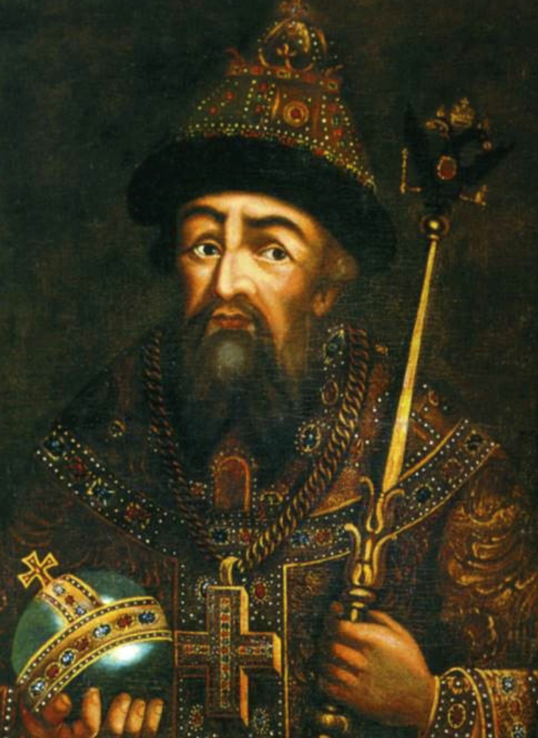
笔记
俄罗斯帝国的兴起
（1）发端：9世纪 基辅罗斯
（2）被征服：13世纪 蒙古 金帐汗国
（3）正式建国：
A.16世纪 莫斯科
B.1547年 伊凡四世正式称沙皇
（4）扩张：17世纪 地跨欧亚两洲
伊凡四世

Slide 26
课堂总结
前提 特征：封君封臣制度，庄园与农奴制度
封君封臣制度：内容、义务和权力、影响
庄园与农奴制度：领主自营地、农民份地、庄园法庭
西欧封建庄园
中古时期的欧洲
西欧新兴的王权集中国家 国家 意义
中古西欧的基督教会 政治、经济、思想
中世纪的城市：兴起条件、自治城市
中古西欧的王权、教会与城市
建立与发展
《罗马民法大全》=《查士丁尼法典》+《法学汇纂》+《法理概要》+《新法典》
走向衰亡
拜占庭
俄罗斯
拜占庭与俄罗斯
伊凡四世 改革
扩张

